Slide 1
飲水機上會看到那些按鍵?
Notes:
冰水,溫水,連續出水,再沸騰 …etc

Slide 2
1.非”連續出水”模式
按住”冷水”鍵,飲水機供水
放開”冷水”鍵,飲水機停止供水
2.”連續出水”模式
奇數次按下”冷水鍵”,開始供水
偶數次按下”冷水鍵”,停止供水

Slide 3
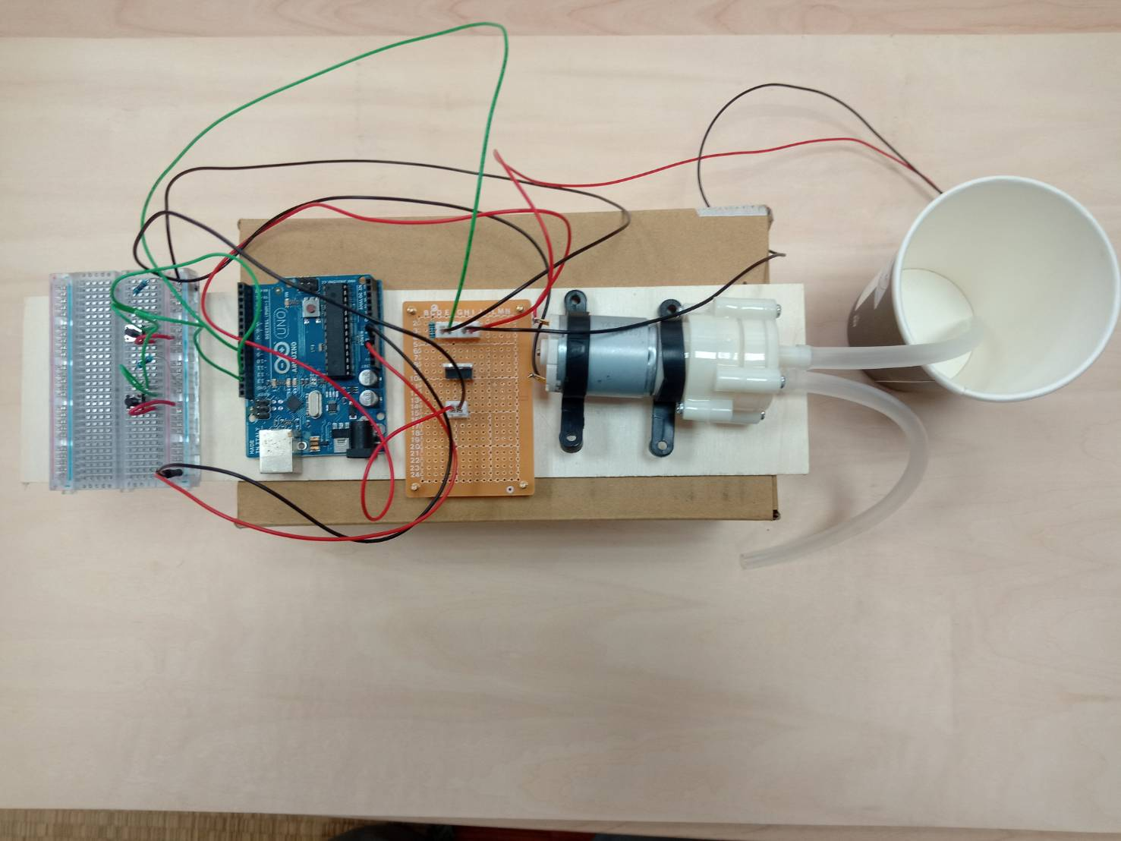
飲水機實驗

Slide 4
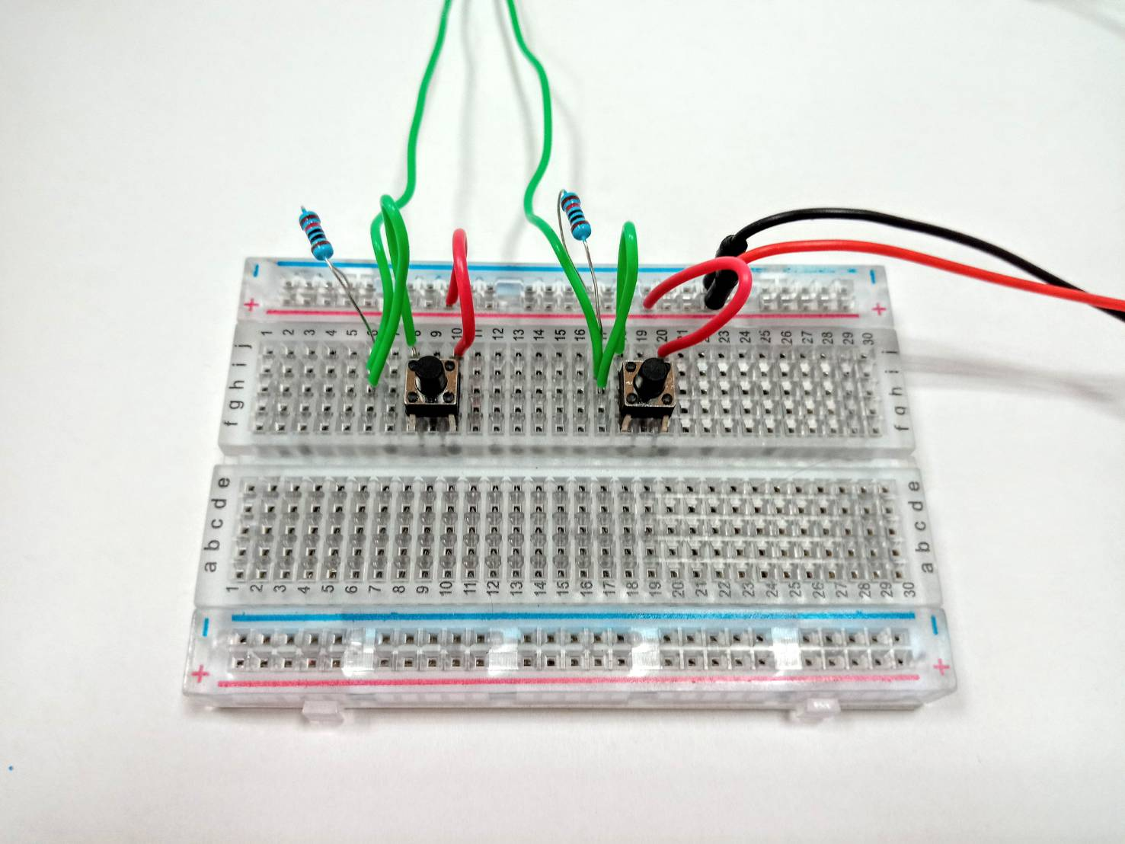
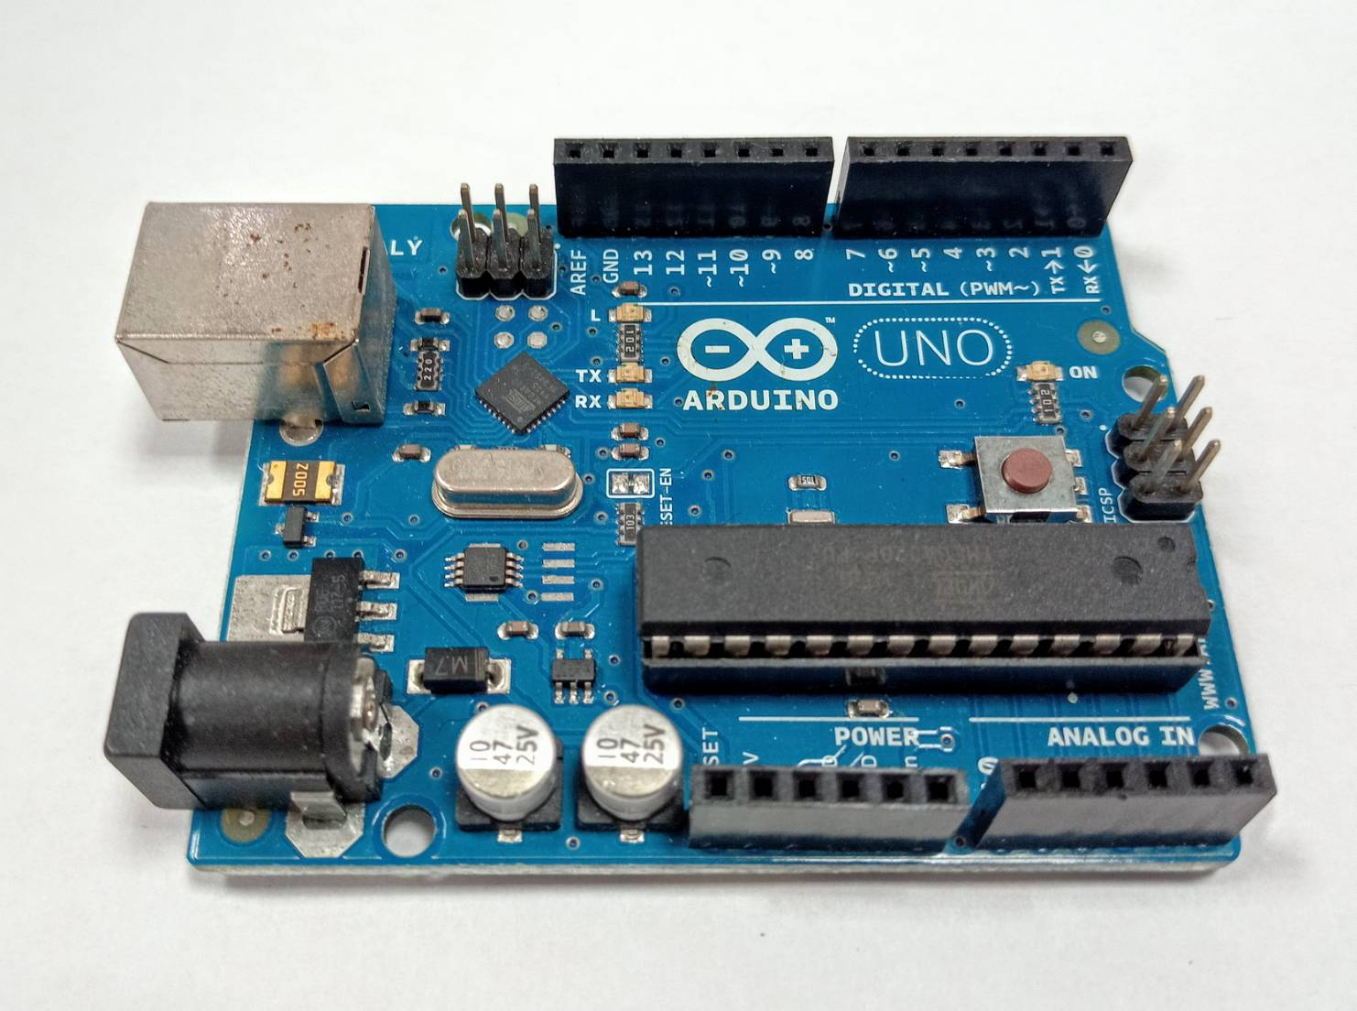
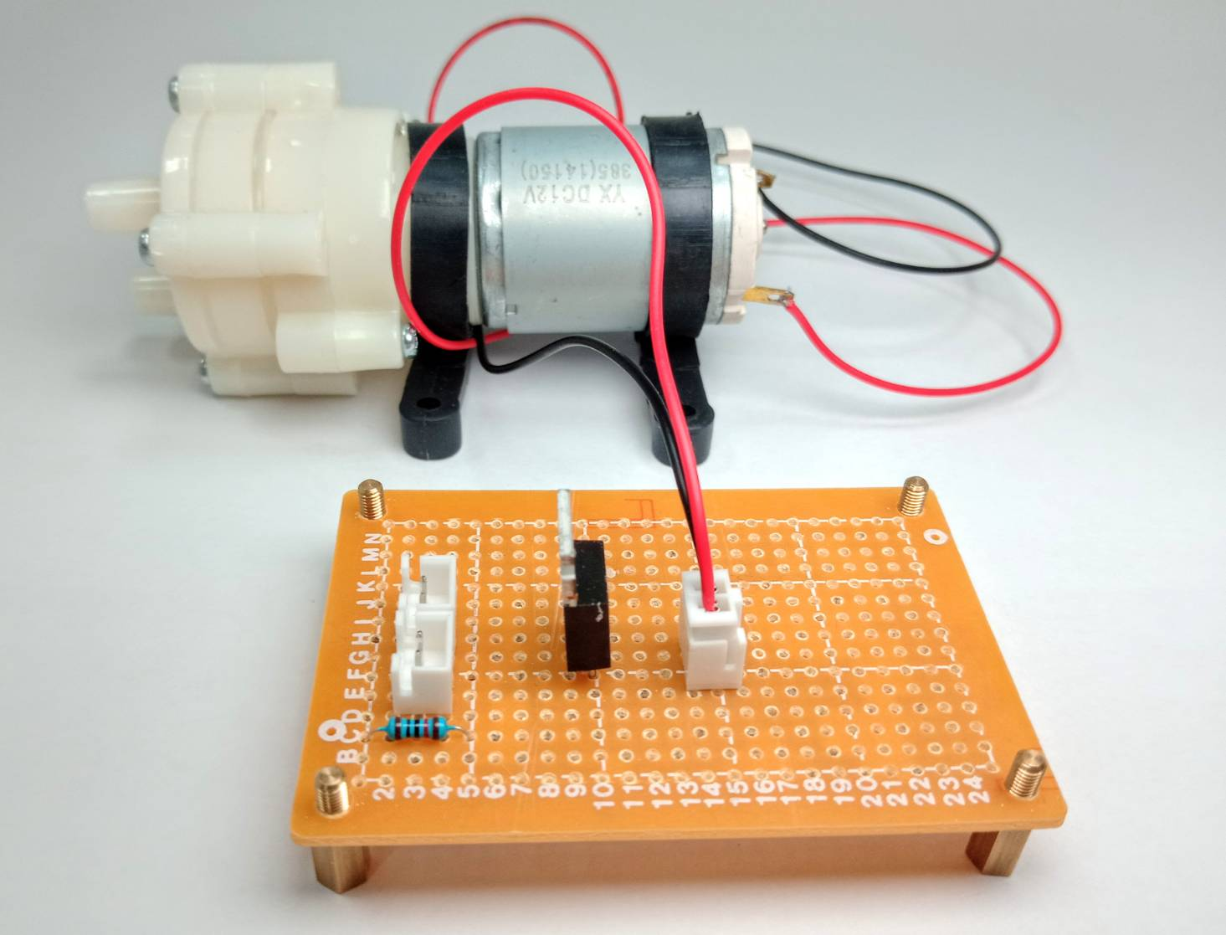
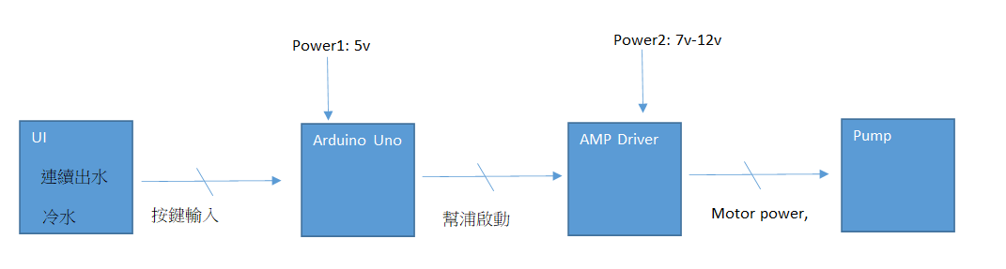
硬體架構
按鍵
-”冷水”
-”連續出水”
Arduino
放大模組,抽水馬達

Slide 5
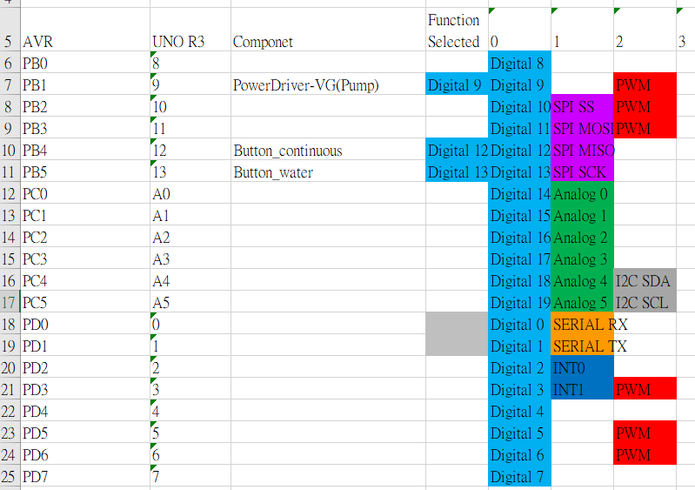
腳位定義
幫浦開關
按鍵輸入

Slide 6
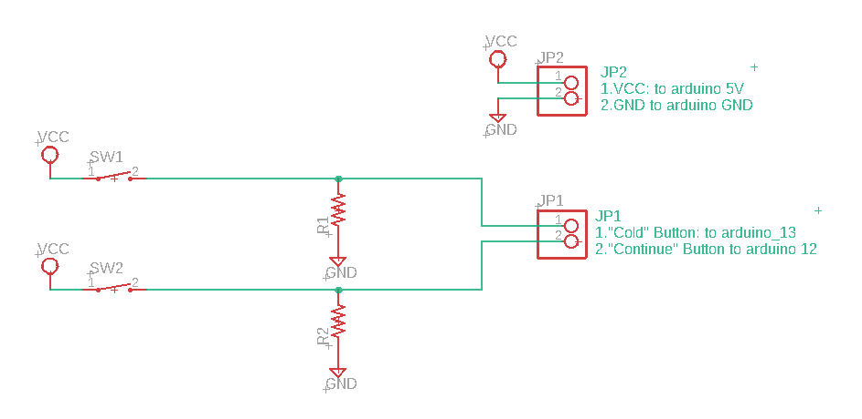
按鍵電路

Slide 7
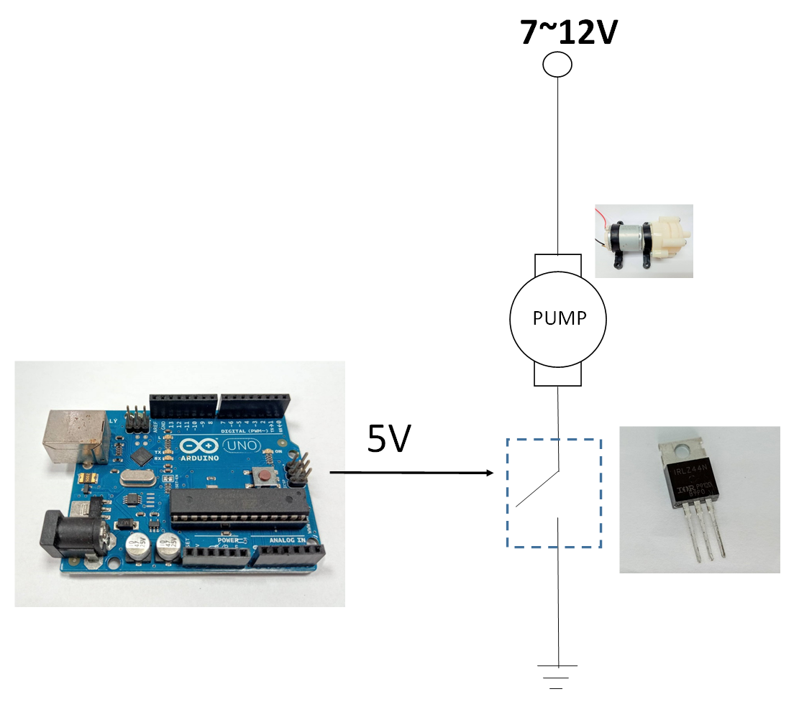
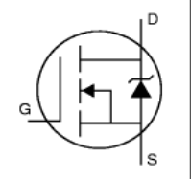
放大模組與抽水幫浦
Arduino的輸出為5V,但抽水幫浦需要7V以上的電壓.
此時我們可以將電晶體視為一個可以用5V控制的
開關,並透過這個開關來控制7V以上的抽水幫浦
除電壓控制外,電流控制也是電晶體種類的大宗,使用
要注意選用零件的規格
Notes:
常見的電晶體可分為三大類
MOSFET:電壓控制 (本實驗使用)
BJT:電流控制 學校常見的2N2222就是屬於BJT類
IGBT: 電壓控制

Slide 8
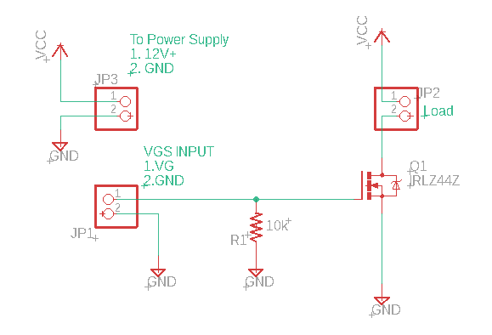
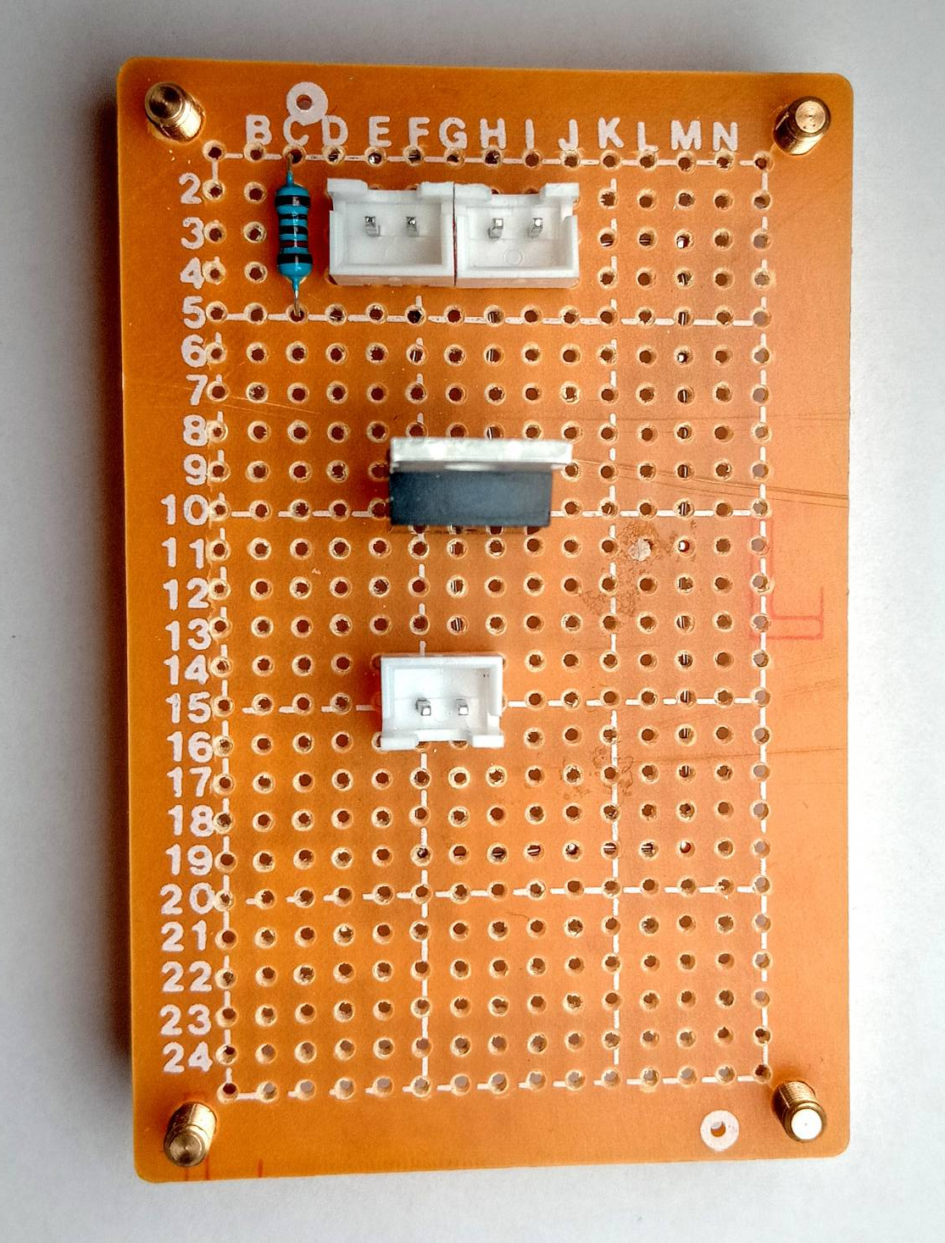
放大模組與抽水幫浦
JP1
JP3
JP2
將JP1連接到Arduino相對應的控制腳位

Slide 9
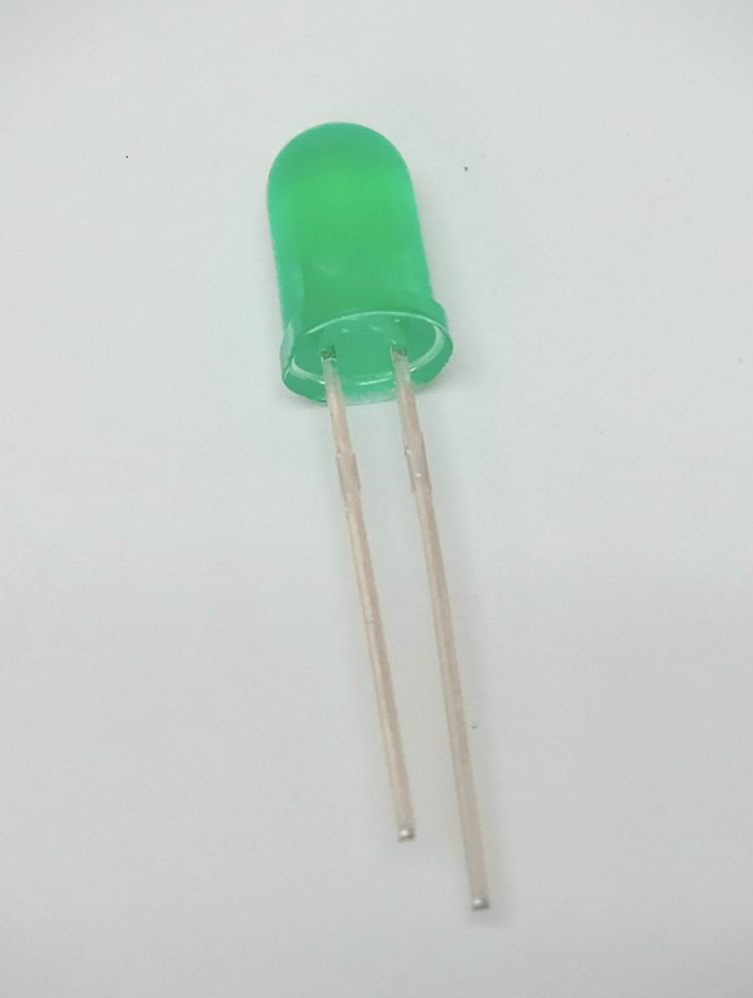
用LED代替抽水馬達進行測試
1.非”連續出水”模式
按住”冷水”鍵,飲水機供水
放開”冷水”鍵,飲水機停止供水
2.”連續出水”模式
奇數次按下”冷水鍵”,開始供水
偶數次按下”冷水鍵”,停止供水
1.非”連續出水”模式
按住”冷水”鍵,LED點亮
放開”冷水”鍵,LED熄滅
2.”連續出水”模式
奇數次按下”冷水鍵”,點亮LED
偶數次按下”冷水鍵”,熄滅LED

Slide 10
-digitalRead()
讀取按鈕狀態
-digitalWrite()
幫浦啟動
-If
條件判斷

Slide 11
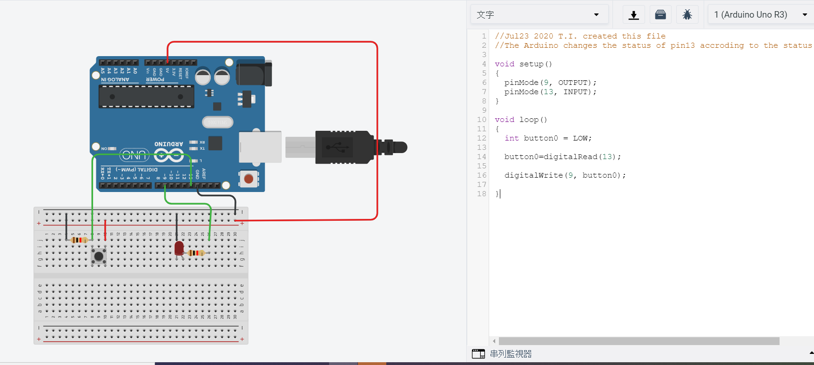
LAB20200723_0

Slide 12
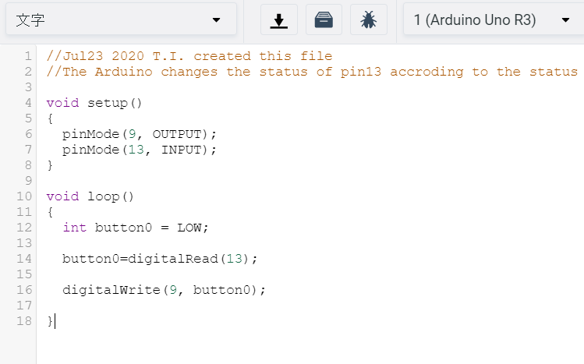
LAB20200723_0
偵測第13腳,並將結果存放於”button0”
將第9腳的狀態改變成”button0”所存放的內容(第13腳的狀態)

Slide 13
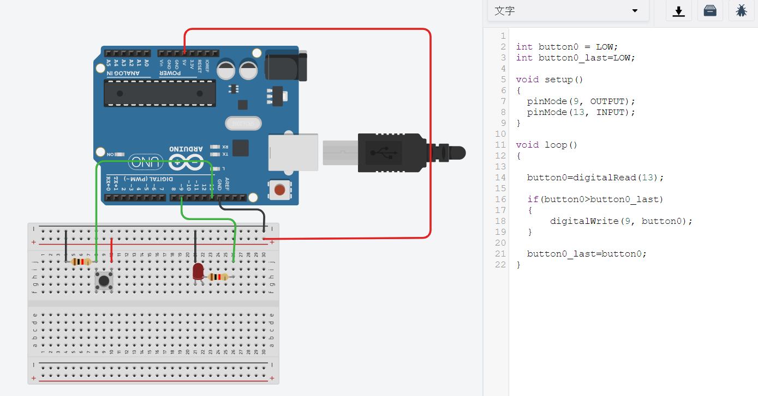
LAB20200723_1

Slide 14
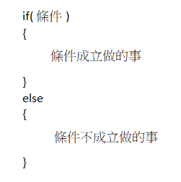
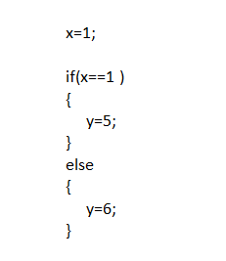
條件判斷指令“if”
ANS: y為6

